Slide 1
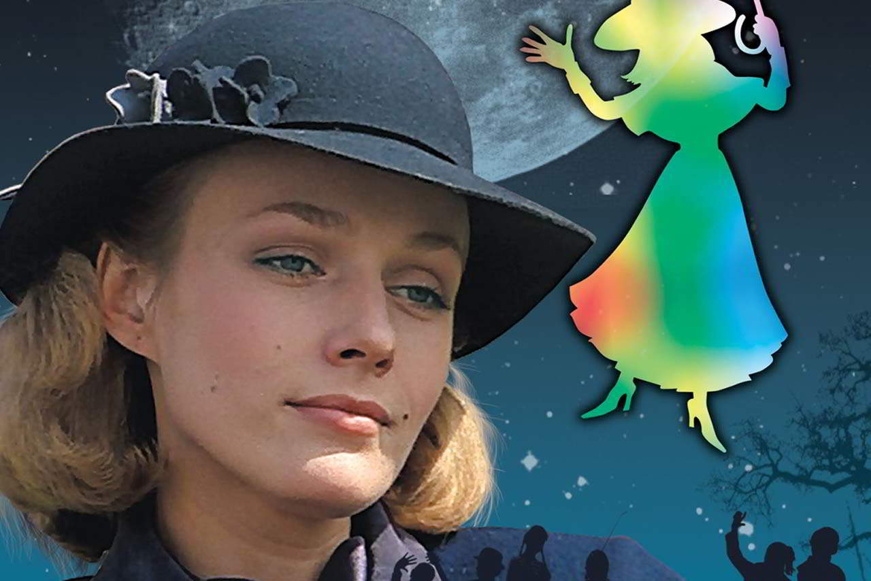
Мэри Попинс, до свидания!
Выполнила
Юнусова Элина
5 «Д» класс
МБОУ СОШ № 7 г.Туймазы

Slide 2
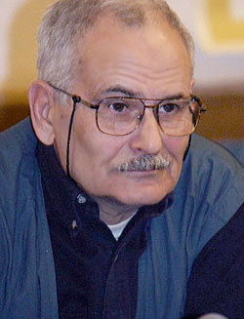
ПРЕМЬЕРА ФИЛЬМА
Вышел в свет 15 ноября 1983 года
Режиссер
Леонид Александрович Квинихидзе

Slide 3
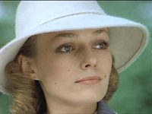
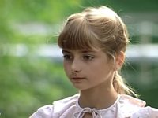
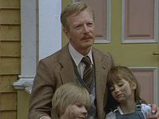
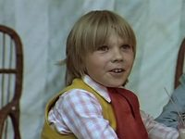
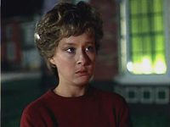
АКТЕРЫ
Наталья Андрейченко
Мэри Попинс — главная роль
Анна Плисецкая Джейн — главная роль
Альберт Филозов
мистер Бэнкс
Филипп Рукавишников
Майкл — главная роль
Лариса Удовиченко
миссис Бэнкс

Slide 4
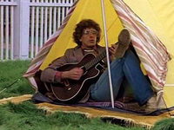
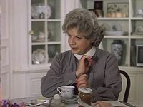
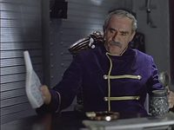
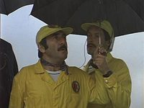
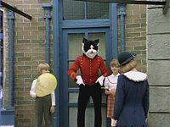
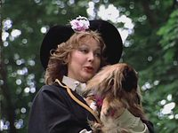
Лембит Ульфсак
Робертсон, Мистер Эй
Олег Табаков
мисс Эндрю
Зиновий Герд
адмирал Бум
Леонид Каневский
Боб Гудетти
Гали Абайдулов
Людовик кот
Ирина Скобцева
миссис Ларк

Slide 5
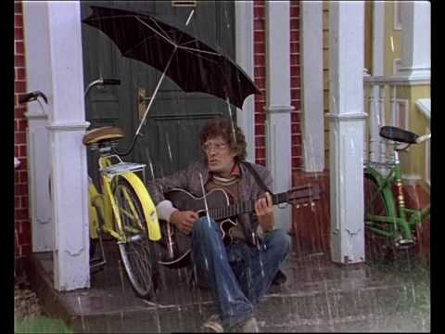
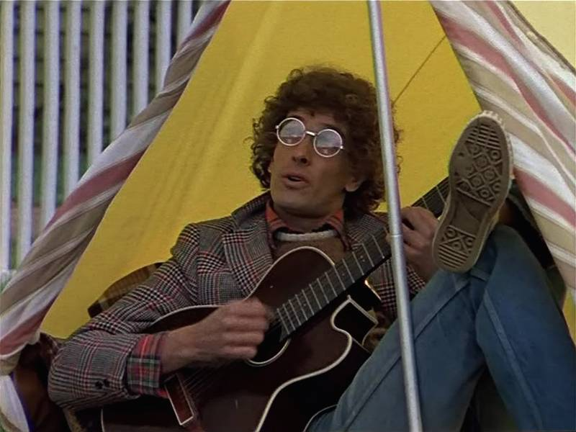
«Непогода»
Слушая эту песню становится грустно. Темп мелодии умеренный, средний тембр. Непогода в данной песне не только пасмурность и дождливость за окном, а прежде всего состояние души человека. Когда на сердце радость, гармония и покой, то никакие дожди и ненастье в природе не могут омрачить настроение человека. Поэтому главное - «погода в доме», в доме-душе; музыка вокального произведения светлая, жизнерадостная. Ее характер дополняет текст песни, который призывает человека к жизнелюбию, стремлению жить, несмотря на «непогоду», что даже в ненастный день. среди дождя кто-то кого-то любит, ждет и ищет, а это очень важно для каждого человека. светлые, радостные, восторженные; настроение стало более приподнятым; песня полна оптимизма и надежды на лучшее. И главное – все верить в то, что истинная радость, любовь и свет находятся не где-то снаружи, а прежде всего в душе каждого человека.

Slide 6
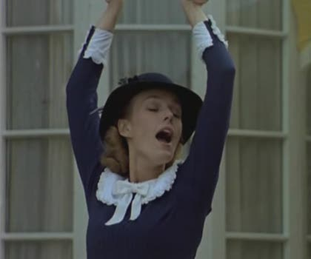
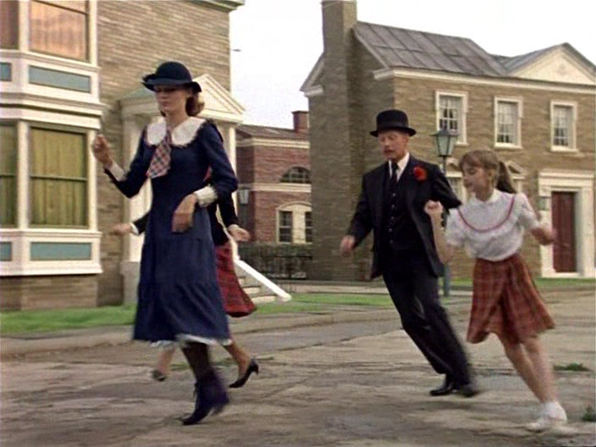
«Леди Совершенство»
Эта песня, по мнению мамы , является главным музыкальным произведением фильма. Мама говорила, что впервые прозвучав с экрана, становила общенародной. Регистр высокий этого произведения , быстрый темп исполнения, ритм меняется. Но по моему, главная героиня, Мэри Попинс, признаться, мне не очень понравилась. Я не считаю ее совершенством, многие поступки говорят об обратном. Она очень любит себя и ставит выше всех. А это не очень хорошая черта человека.

Slide 7
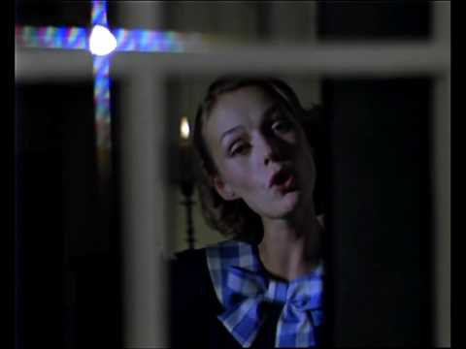
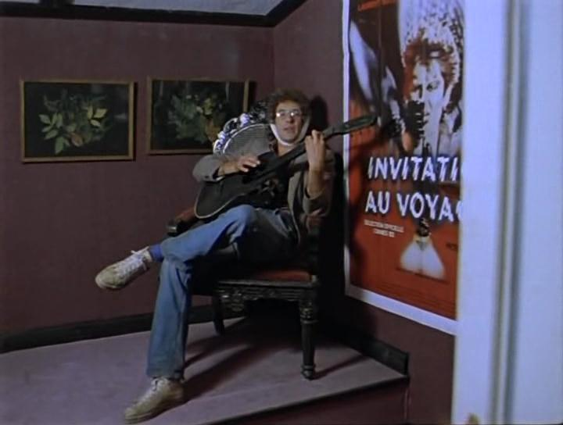
«Цветные сны»
Это песня колыбельная: медленная и мягкая.
Под нее так хочется лег , заснуть, и чтобы быстрее приснились замечательные сны. Но больше всего в песне понравились эти слова, в который заключен, по моему смысл всей песни.
«Детских снов чудесная страна Людям всем до старости нужна... Только жаль, что нам, когда взрослеем мы, Редко снятся те цветные сны».
«33 коровы»
Эта песня мне понравилась больше всего. Темп этой песни очень быстрый. Песня энергичная, веселая. Я очень люблю танцевать, поэтому всегда, когда слышу эту песню хочется броситься в пляс. Это песня о поэте шестилетнем мальчике, который был отправлен в деревню и сочинял там стихи. У него не было зрителей, кроме коров.

Slide 8
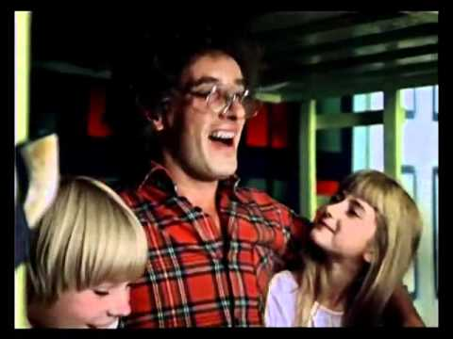
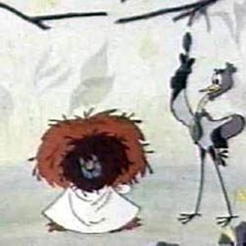
«Лев и Брадобрей»
Эта песня произвела потрясающее впечатление, своему неожиданному финалу. Добрый, заботливый брадобрей был неожиданно съеден львом, которому он сделал прекрасную стрижку. Меня сильно удивило, закончилась песня. Но подумав, пришла к выводу, что в этой песне спрятан глубокий смысл: не надо навязывать свое мнение и свое видение красоты, в этом случае стричь всех одинаково. Темп данной песни умеренный, средний тембр. Прослушав песню хочется плакать, но успокаивает то, что это шуточная песня.
Эта картинка чем – то напоминает мне эту песню.

Slide 9
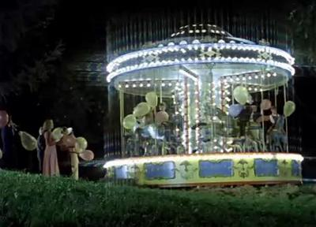
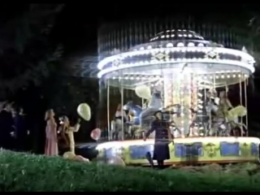
«Ветер перемен»
Эту песню я считаю самой прекрасной. И не зря она звучала в самом конце, когда крутилась карусель, взрослые прощались со своим детством, а дети с няней, которая, при всей своей строгости, показала им волшебство.
Темп этой мелодии медленный, альтовый тембр.
Хотя я еще не стала взрослой, но мне уже сейчас не хочется прощаться с детством. Это самое прекрасное время в нашей жизни: время спокойствия, никаких проблем. Слушая это произведение хочется плакать.

Slide 10
Современные исполнители песен из мюзикла «Мэри Попинс, до свидания!»
В современное время люди стараются услышать песни былых времен. Ежегодно проводятся ретро-концерты, где исполняются песни из кинофильмов.
На одном концерте песни из легендарного фильма "Мэри Поппинс, до свиданья" - "33 коровы" и "Непогода" - исполнил звезда рок-оперы Павел Смеян.
Песню"33коровы"блестяще исполнили знаменитый дуэт "Вернисаж«.
Песню «Ветер перемен» можно услышать в исполнении дуэта Чечериной и Михаила Боярского

